Slide 1
Кейс – технологии в ДО
т

Slide 2
Впервые работа с кейсами в рамках учебного процесса была реализована в Гарвардской школе бизнеса в 1908 г. В России данная технология стала внедряться лишь последние 3-4 года.
Историческая справка

Slide 3
casus (лат.)– запутанный необычный случай;
case (анг.) – портфель, чемоданчик.

Slide 4
Кейс-технология – это общее название технологий обучения, представляющих собой методы анализа ситуаций.
Кейс-технология – это интерактивная технология для краткосрочного обучения , на основе реальных или вымышленных ситуаций, направленная не столько на освоение знаний, сколько на формирование у слушателей новых качеств и умений.

Slide 5
Для чего нужен кейс?
Кейс дает возможность приблизиться к практике, встать на позицию человека, реально принимающего решения, учиться на ошибках других.

Slide 6
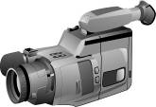
Виды кейсов
Печатный кейс (может содержать графики, таблицы, диаграммы, иллюстрации, что делает его более наглядным).
Мультимедиа - кейс (наиболее популярный в последнее время, но зависит от технического оснащения ).
Видео кейс (может содержать фильм, аудио и видео материалы. Его минус - ограничена возможность многократного просмотра → искажение информации и ошибки).

Slide 7
Что может содержать кейс?
Текстовый материал – интервью, статьи и художественные тексты (или их фрагменты)
Иллюстративный материл – фотографии, диаграммы, таблицы, фильмы, аудиозаписи

Slide 8
Методы кейс - технологии
- Метод инцидента;
- Метод ситуационно-ролевых игр;
- Метод разбора деловой корреспонденции;
- Игровое проектирование;
- Метод дискуссии.
- Метод ситуационного анализа (метод анализа конкретных ситуаций, ситуационные задачи и упражнения, кейс-стади, фото-кейсы, кейс-иллюстрации);

Slide 9
Чаще всего в работе с детьми применяют технологию «Фото-кейс». Технология «Фото-кейс» актуальна, потому что даёт возможность сформировать стратегию принятия решения, с помощью которой ребёнок в будущем сможет преодолеть самостоятельно возникшие разной сложности жизненные ситуации. Сущностью предоставленной технологии является анализ проблемной ситуации.

Slide 10
Используя данную технологию, необходимо соблюдать следующие этапы.
Первый этап: подготовительный.
Начинаем знакомить детей с ситуацией (фотографией). Фиксируем их внимание. Создается положительное отношение к ситуации.
На втором этапе, дети совместно с педагогом выделяют проблему, определяют целевую установку. Самостоятельно воспитанники осознают цель поиска.
На третьем этапе, педагог старается активизировать детей при помощи ключевых вопросов, поддерживать эмоциональный опыт детей, осуществляет координационную работу во время поисковой деятельности воспитанников.
Четвертый этап: (анализ принятия решения), педагог вовлекает детей в процесс составления плана действий, ребята демонстрируют умения логически рассуждать.
На пятом, оценочно-рефлексивном этапе, воспитанники выдвигают аргументы, размышляют, применяют полученные знания.

Slide 11
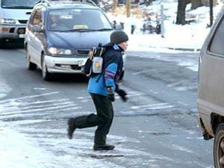
Пример работы над фото-кейсом:
На первом этапе знакомим детей с фотографией.
предлагаем детям сформулировать проблему исходя из данной фотографии: Ребенок переходит дорогу в неположенном месте, он нарушает правила дорожного движения. Какие последствия могут быть?

Slide 12
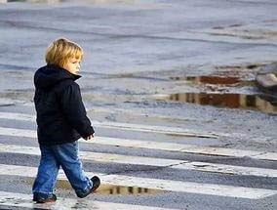
На втором этапе демонстрируем фото 2.
Задаем вопрос для проведения «мозгового штурма»: Что мальчик не учел, переходя дорогу в неположенном месте? Как найти выход из данной проблемной ситуации? Дети проводят анализ данной проблемной ситуации и высказывают свои предположение в виде полных ответов на вопросы.

Slide 13
На третьем этапе дети примеряют поступок мальчика на себя, выбирают самое оптимальное правильное решение.
На четвертом этапе дети делают вывод, что переходить дорогу надо только по пешеходному переходу «зебре».
Таким образом, применение фото-кейс - технологии, оказывает положительное влияние на различные стороны развития дошкольников, в том числе и на развитие речемыслительной деятельности дошкольника.

Slide 14
ВЫВОД
Практически любой воспитатель,преподаватель который захочет внедрять кейс-технологии, сможет это сделать вполне профессионально, изучив специальную литературу, пройдя тренинг и имея на руках учебные ситуации. Однако выбор в пользу применения интерактивных технологий обучения не должен стать самоцелью: ведь каждая из названных технологий ситуационного анализа должна быть внедрена с учётом учебных целей и задач, особенностей учебной группы, их интересов и потребностей, уровня компетентности, регламента и многих других факторов, определяющих возможности внедрения кейс-технологий, их подготовки и проведения.

Slide 15
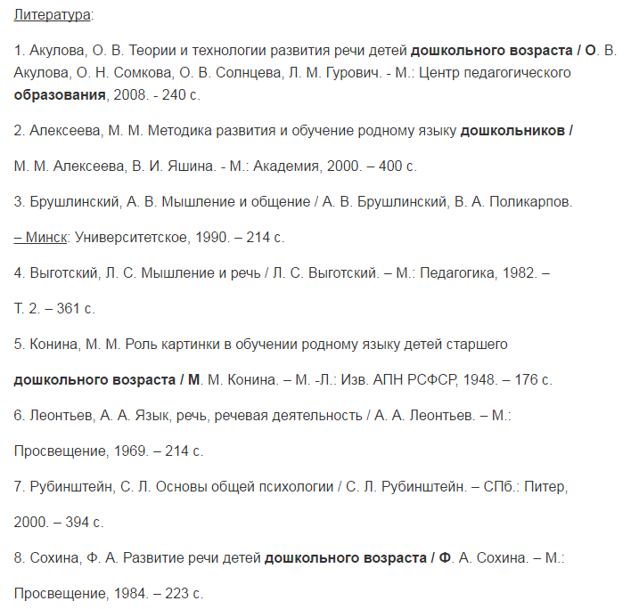

Slide 16
И в заключение…
И всякий из нас, кто предполагает, что может руководить другими, должен постоянно и напряженно учиться.
А. В. Луначарский

